Slide 1
Vulnerabilidades

Slide 2
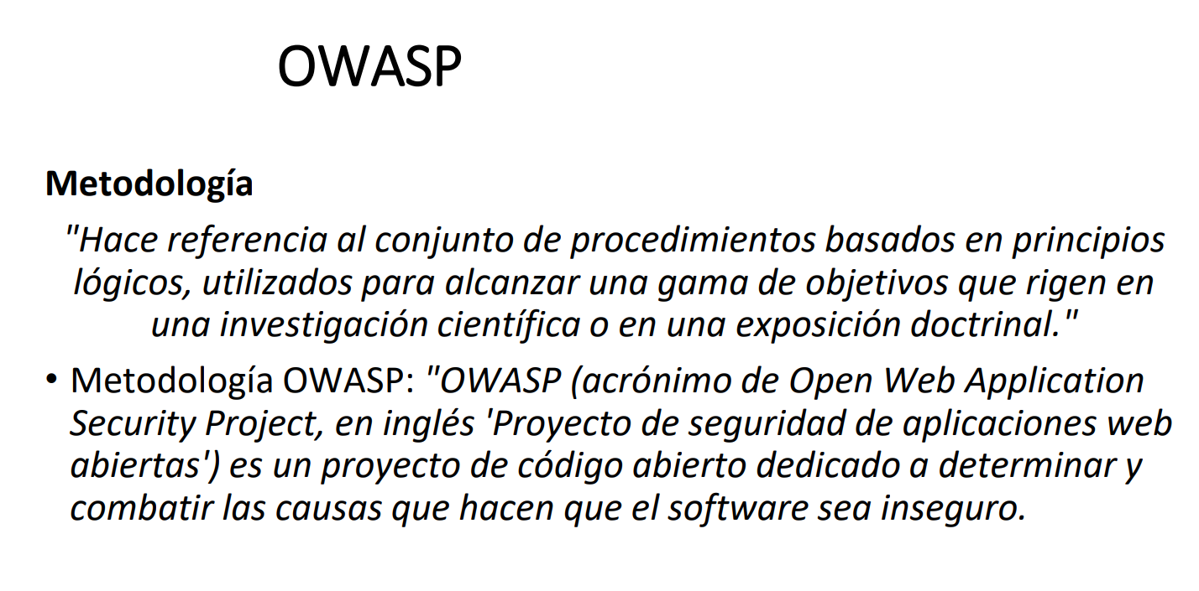

Slide 3
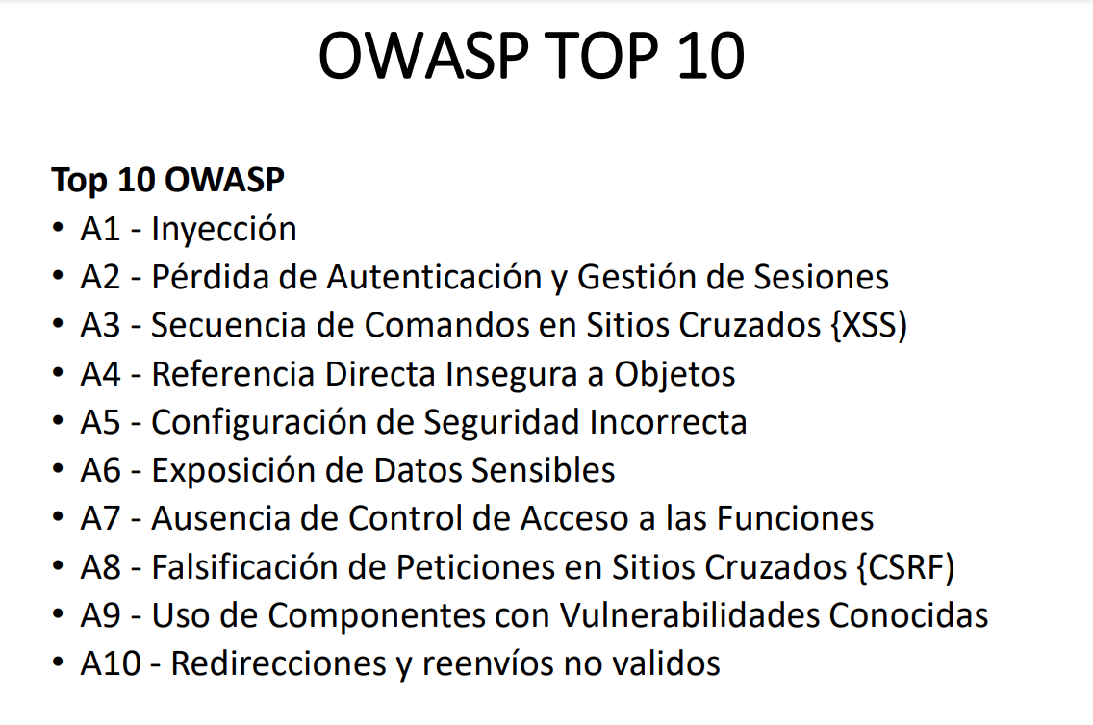

Slide 4
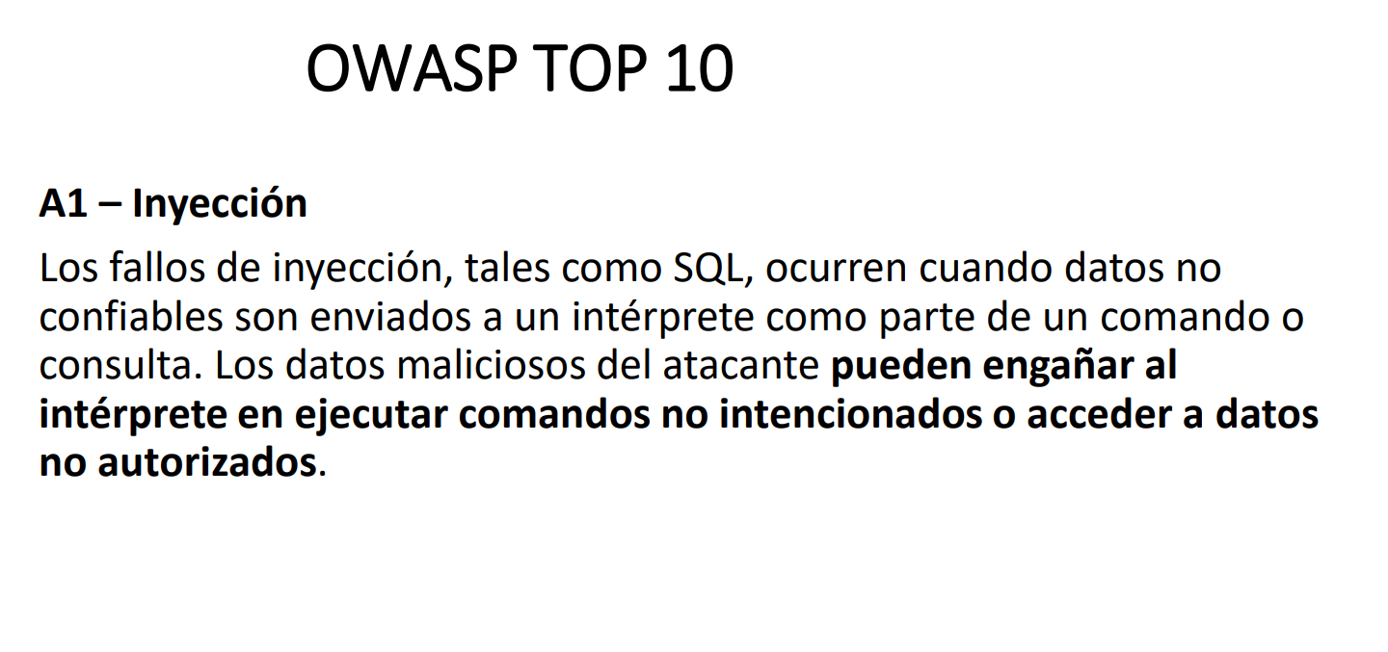
Notes:
A1 – Inyección ¿Soy vulnerable? La mejor manera de averiguar si una aplicación es vulnerable a una inyección es verificar que en todo uso de intérpretes se separa la información no confiable del comando o consulta. ¿Cómo prevenirlo? 1. Usando una API la cuál evite el uso de intérpretes por completo o provea una interfaz parametrizada. 2. Si una API parametrizada no está disponible, debe codificar cuidadosamente los caracteres especiales, usando la sintaxis de escape específica del intérprete 3. La evaluación de entradas positivas o de "listas blancas" también se recomienda, pero no es una defensa integral dado que muchas aplicaciones requieren caracteres especiales en sus entradas.

Slide 5
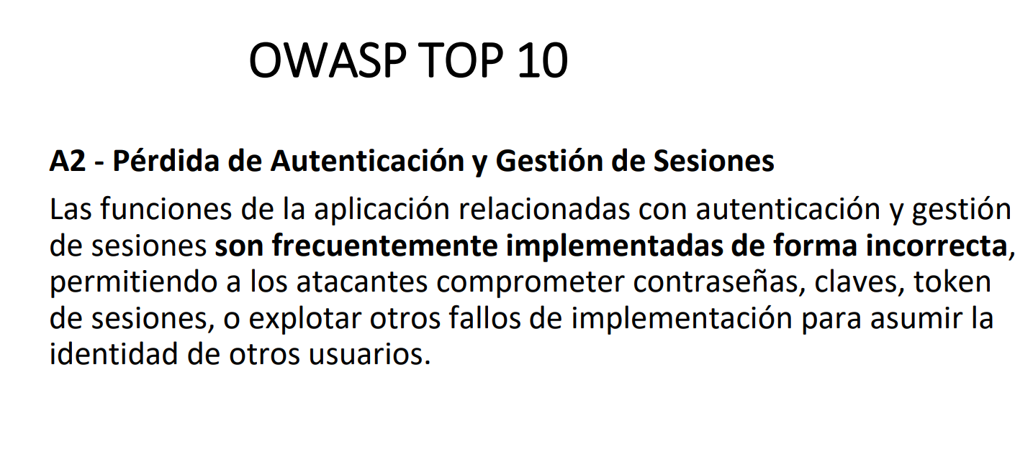
Notes:
A2 - Pérdida de Autenticación y Gestión de Sesiones ¿Soy vulnerable? Si… 1. Las credenciales de los usuarios no están protegidas cuando se almacenan, utilizando un hash o cifrado. 2. Se pueden adivinar o sobrescribir las credenciales a través de funciones débiles de gestión de la sesión. 3. Los ID de sesión son expuestos en la URL. 4. Los ID de sesión son vulnerables a ataques de fijación de la sesión. 5. Los ID de sesiones no expiran, ni las sesiones de usuario ni los tokens de autenticación. En particular, los tokens de inicio de sesión única {SSO), no son invalidados durante el cierre de sesión. 6. Las contraseñas, ID de sesión y otras credenciales son transmitidas a través de canales no cifrados.

Slide 6
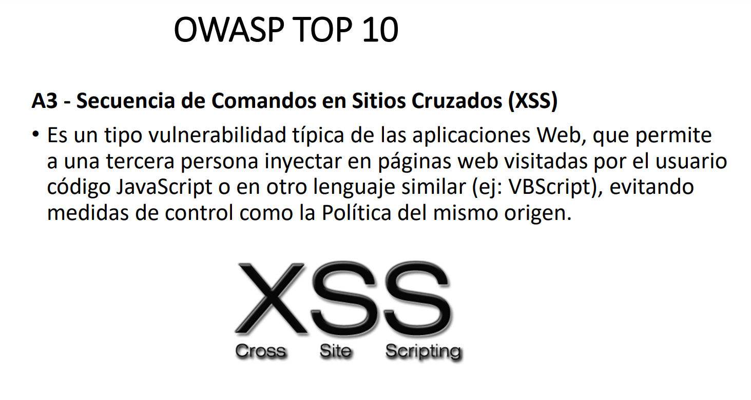

Slide 7
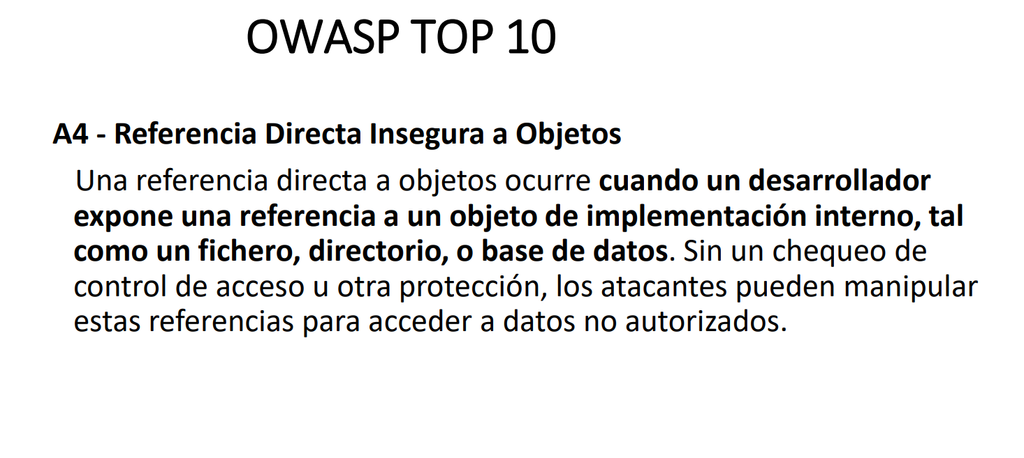

Slide 8
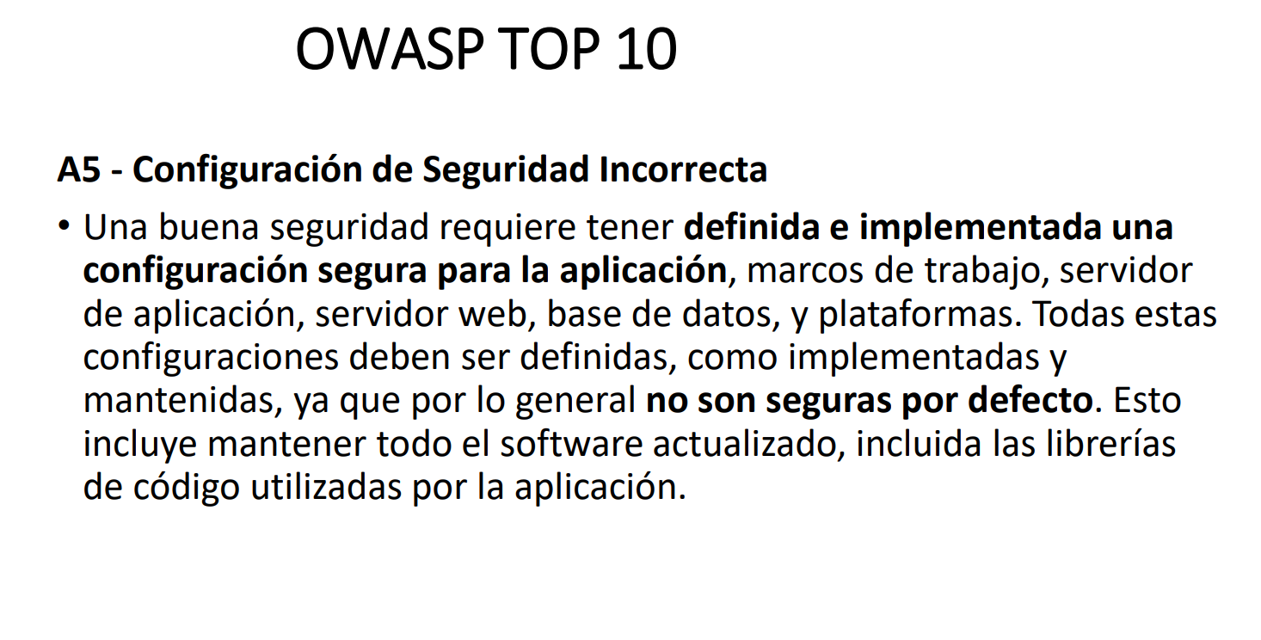

Slide 9
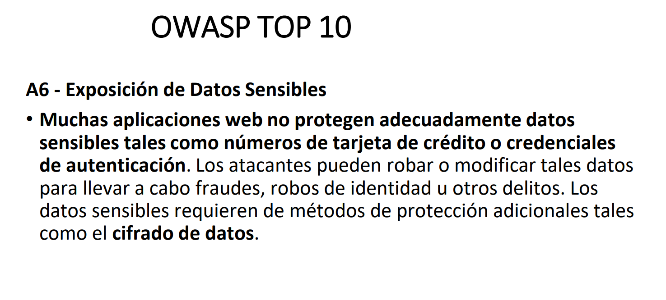

Slide 10
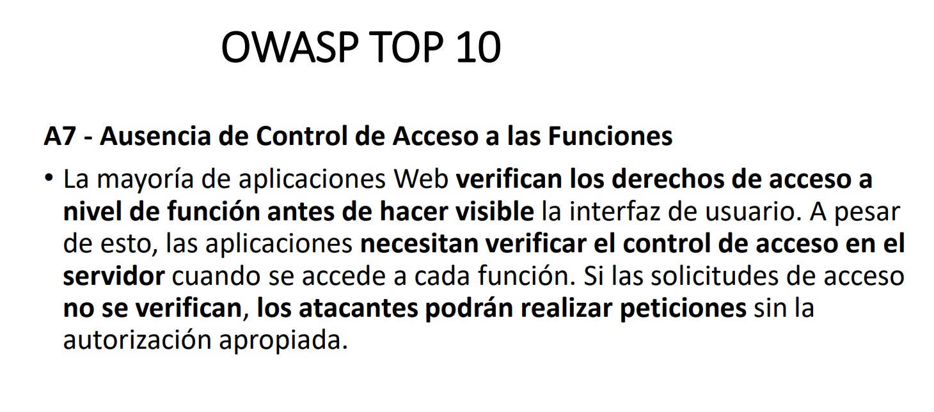

Slide 11
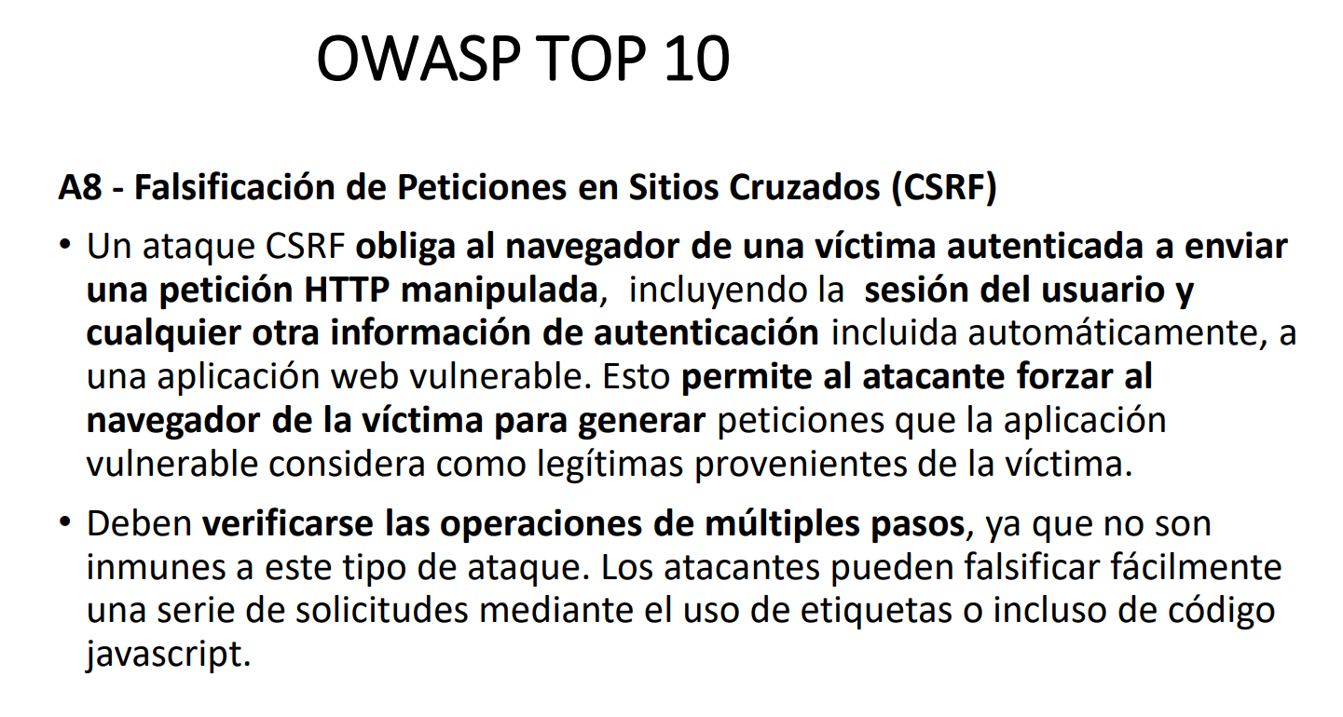

Slide 12
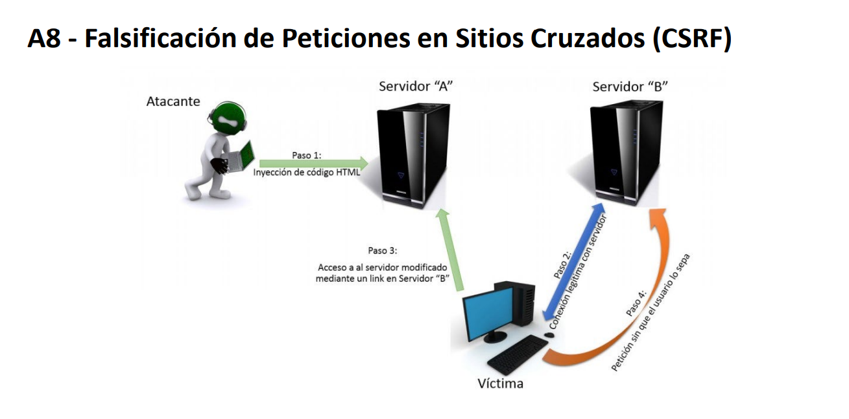

Slide 13
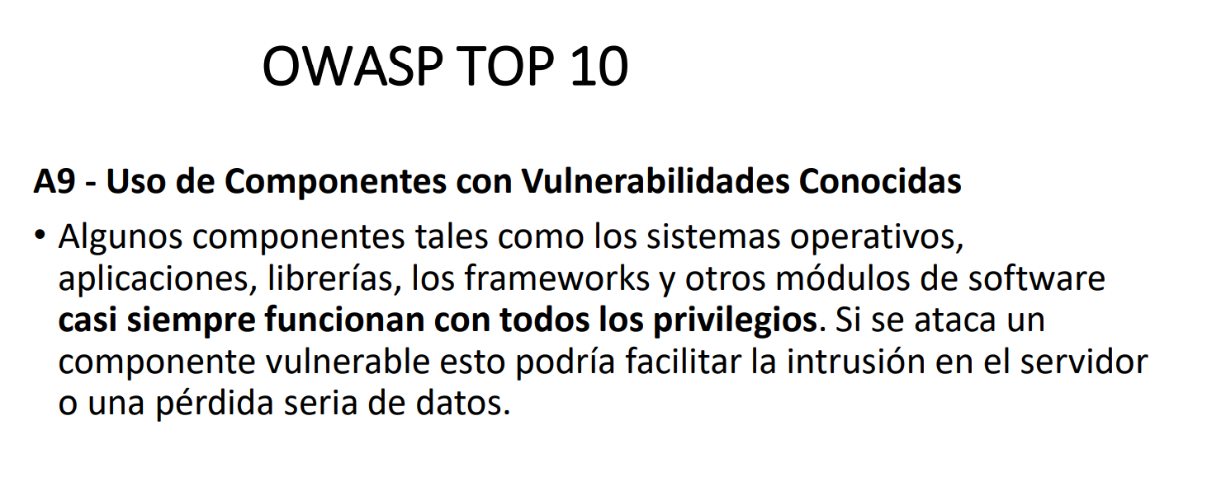

Slide 14
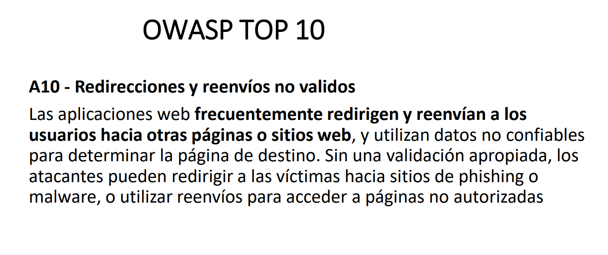

Slide 15
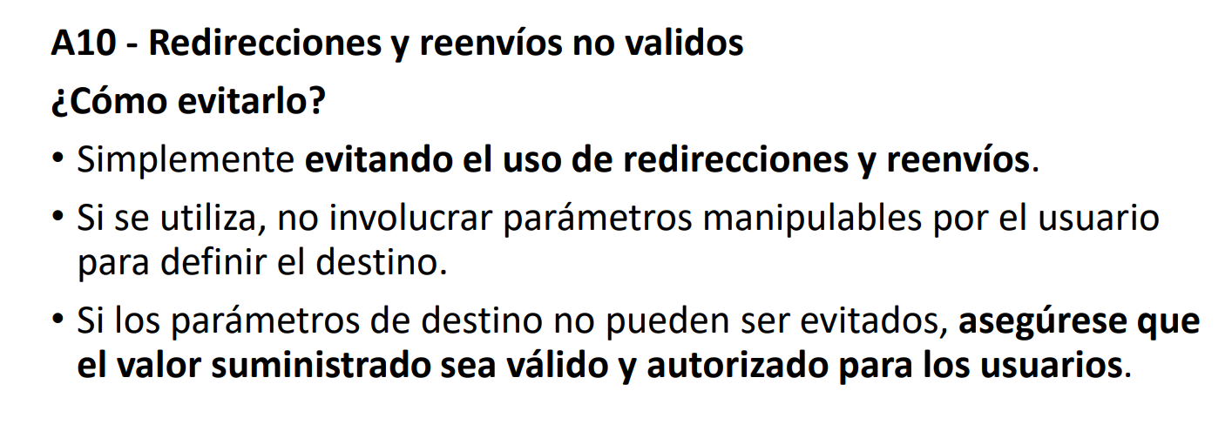

Slide 16
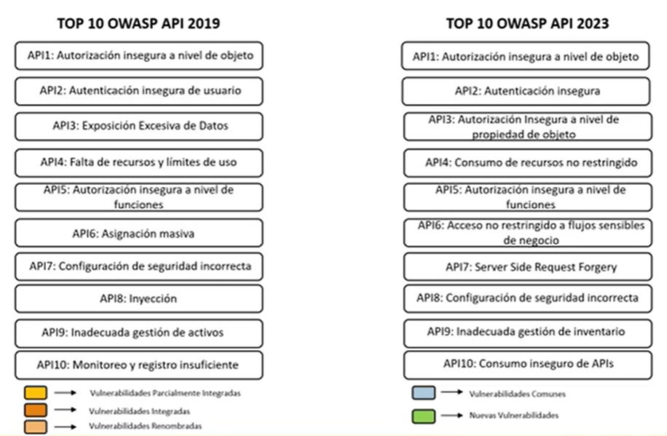
Notes:
https://owasp.org/API-Security/editions/2023/en/0x00-header/

Slide 17
